Slide 1
Dasar-Dasar Komunikasi Bisnis

Slide 2
Tujuan Pembelajaran
Menjelaskan pengertian komunikasi
Menjelaskan proses komunikasi
Membedakan komunikasi nonverbal dan verbal
Memahami pentingnya komunikasi yang efektif
Mengidentifikasi hambatan komunikasi
Menjelaskan cara memperbaiki komunikasi

Slide 3
Ruang Lingkup dan Pengertian
Comunnis = membuat kebersamaan atau membangun kebersamaan antara dua orang atau lebih.
Communico = membagi. (Stuart, cangara, 2004:18)
ILMU KOMUNIKASI
Suatu upaya yang sistematis untuk merumuskan prinsip-prinsip secara tegas, dan atas dasar prinsip-prinsip tersebut disampaikan informasi serta dibentuk pendapat dan sikap (Hovland, cangara, 2004:18)

Slide 4
Suatu pertukaran, proses simbolik yang menghendaki orang-orang agar mengatur lingkungannya (1) dengan membangun hubungan antarsesama manusia (2) melalui pertukaran informasi; (3) untuk menguatkan sikap dan tingkah laku itu. (Book, cangara, 2004:17)
Suatu proses dimana dua orang atau lebih membentuk atau melakukan pertukaran infor masi terhadap satu sama lain, yang pada gilirannya akan tiba kepada saling pengertian (Rogers dan Kincaid, cangara, 2004:19)

Slide 5
Komunikasi dipandang dari berbagai dimensi
Sebagai proses,
Merupakan kegiatan pengiriman dan penerimaan pesan yang berlangsung secara dinamis.
Secara simbolik, komunikasi menggunakan berbagai lambang atau simbol yang dinyatakan dlm bentuk nonverbal (isyarat,gerak,ekspresi) maupun verbal (lisan dan tertulis).
Sebagai sistem,
Terdiri atas unsur-unsur yang saling bergantung dan merupakan satu kesatuan yang integratif.

Slide 6
Proses Komunikasi
Model Komunikasi Aristoteles
SUMBER
PESAN
PENERIMA

Slide 7
Model Komunikasi David K. Berlo
SUMBER
PESAN
SALURAN DAN MEDIA
PENERIMA
LINGKUNGAN
UMPAN BALIK
EFEK

Slide 8
Model Komunikasi Bovee dan Thill
2. IDE BERUBAH MENJADI PESAN
1. PENGIRIM MEMPUNYAI IDE/GAGASAN
3. PESAN DISAMPAIKAN
5. PENERIMA BEREAKSI DAN MENGIRIM UMPAN BALIK
4. PENERIMA MENDAPAT PESAN

Slide 9
Bentuk Dasar Komunikasi
Komunikasi Nonverbal
Kumpulan isyarat, gerak tubuh, intonasi suara, sikap, dan sebagainya, yang memungkinkan seseorang untuk berkomunikasi tanpa kata-kata (Bovee dan Thill, 2003:4)
Studi Albert Mahrabian, tingkat kepercayaan muncul karena bahasa verbal (7%), vokal suara (38%), dan ekspresi wajah (55%).

Slide 10
Fungsi komunikasi nonverbal (Mark Knap, Cangara, 2004:100)
  Meyakinkan apa yang diucapkan (repetition)
  Menunjukkan perasaan atau emosi yang tidak bisa diutarakan dengan kata-kata (substitution)
  Menunjukkan jati diri sehingga orang lain bisa mengenalnya (identify)
  Menambah atau melengkapi ucapan-ucapan yang dirasa belum sempurna (complement)

Slide 11
Bentuk Komunikasi nonverbal (Cangara, 2004:101):
  Kinesics
    Emblems
    Illustrators
    Affect Display
    Regulators
    Adaptory
  Gerakan Mata (eye gaze)

Slide 12
  Sentuhan (touching)
    Kinesthetic
    Sociofugal
    Thermal
  Para Language
  Diam
  Portur Tubuh
  Warna
  Bunyi
  Bau

Slide 13
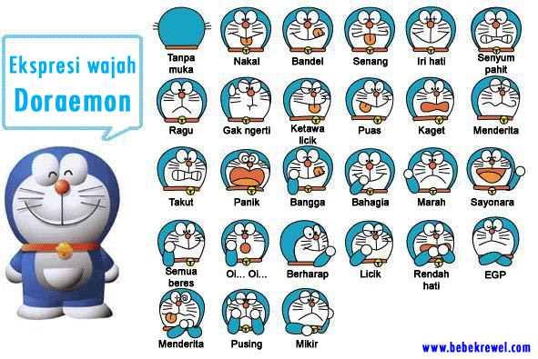

Slide 14
Komunikasi Verbal
Komunikasi dimana pesan disampaikan secara lisan atau tertulis menggunakan suatu bahasa.
Bahasa = seperangkat kata yang disusun secara terstruktur shg menjadi kalimat yang mengandung arti.
Oral communication (berbicara dan mendengar)
Written communication (menulis dan membaca)

Slide 15
Tipe dan Fungsi Komunikasi
Komunikasi dengan Diri Sendiri (Intrapersonal Communication)
Komunikasi Antarpribadi
(Interpersonal Communication)
Komunikasi Kelompok Kecil
(small group communication )
Komunikasi Massa
(Mass Communication)
Komunikasi Publik
(Public Communication)

Slide 16
Fungsi Komunikasi:
  Informasi
  Sosialisasi
  Motivasi
  Bahan Diskusi
  Pendidikan
  Memajukan Kebudayaan
  Hiburan
  Integrasi

Slide 17
Komunikasi Efektif
Apabila terjadi pemahaman yang sama dan merangsang pihak lain untuk berpikir atau melakukan sesuatu.
Membantu mengantisipasi masalah-masalah, membuat keputusan yang tepat, mengoordinasikan aliran kerja, mengawasi orang lain, dan mengembangkan berbagai hubungan.

Slide 18
Faktor-faktor yang mempengaruhi komunikasi yang efektif:
  Kredibilitas dan daya tarik komunikator.
  Kemampuan pesan untuk membangkitkan tanggapan.
  Kemampuan komunikan untuk menerima dan memahami.

Slide 19
Hambatan Komunikasi
Hambatan Komunikasi Antarmanusia
  Perbedaan persepsi dan bahasa
  Pendengaran yang buruk
  Gangguan emosional
  Perbedaan budaya
  Gangguan fisik

Slide 20
Hambatan Komunikasi dalam Organisasi
  Kelebihan beban informasi dan pesan yang bersaing.
  Penyaringan yang tidak tepat.
  Iklim komunikasi tertutup atau tidak memadai.
Hambatan tsb terdiri atas 7 (tujuh) macam gangguan dan rintangan (cangara, 2004:131)

Slide 21
7 (tujuh) Gangguan dan Rintangan:
    Gangguan Teknis
    Gangguan Semantik
    Gangguan Psikologis
    Rintangan Fisik
    Rintangan Status
    Rintangan Kerangka Pikir
    Rintangan Budaya

Slide 22
Cara mengatasi hambatan dan memperbaiki komunikasi:
Memelihara iklim komunikasi terbuka
Bertekad memegang teguh etika berkomunikasi
Memahami kesulitan komunikasi antarbudaya.
Menggunakan pendekatan berkomunikasi yang berpusat pada penerima.
Menggunakan teknologi secara bijaksana dan bertanggung jawab untuk memperoleh dan membagi informasi.
Menciptakan dan memproses pesan secara efektif dan efisien.

Slide 23
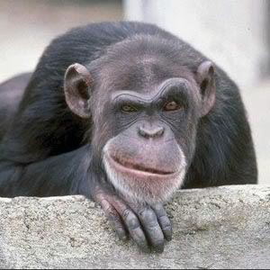
Ekspresi Wajah?

Slide 24
Pertanyaan Take Home!
Jelaskan pengertian komunikasi dari berbagai dimensi!
Jelaskan proses komunikasi melalui berbagai model!
Bagaimana perbedaan antara komunikasi nonverbal dan verbal?
Sebutkan beberapa contoh komunikasi nonverbal dan verbal!
Mengapa komunikasi nonverbal sangat penting?
Apa yang dimaksud dengan komunikasi yang efektif?
Jelaskan tipe dan tingkatan komunikasi beserta fungsinya!
Jelaskan faktor-faktor yang mempengaruhi efektifitas komunikasi!
Sebutkan dan jelaskan hambatan komunikasi!
Bagaimana cara memperbaiki komunikasi?

Slide 25
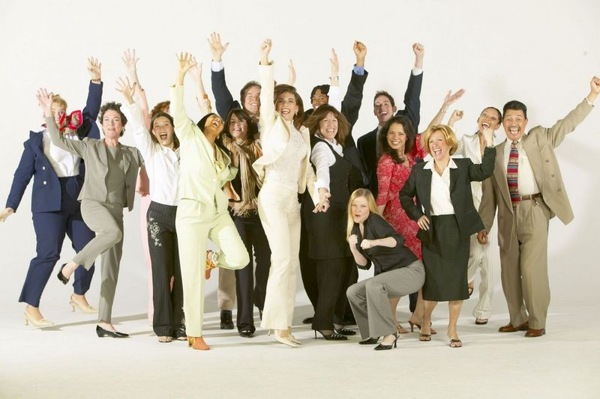
Selesai
Terima Kasih

